Slide 1
INDIVIDUAL PROJECT PORTFOLIO
갓생살기
GodLife
포인트를 걸고, 매일 사진으로 증명하는 습관 챌린지 서비스
✓
2026.09.22 – 2026.10.16 (25일) · 개인 프로젝트
조승희

Slide 2
01
프로젝트 개요
기획부터 설계, AI 인증까지 혼자 기획하고 완성한 습관 챌린지 서비스
02

Slide 3
PROJECT OVERVIEW
개인 프로젝트 · 조승희
프로젝트 개요
01
선정된 주제
포인트를 걸고 매일 사진으로 인증하는 습관 챌린지 서비스 '갓생살기' — 성공하면 건 원금을 그대로 돌려받고, 실패분은 성공한 사람들에게 보상 포인트로 재분배
02
기획 배경
"내일부터는…" 하고 다짐만 하고 지키지 못하는 문제를, 포인트라는 강제성으로 해결. 초기엔 실패자 포인트를 나눠 갖는 구조였지만 도박처럼 보일 수 있어, 원금은 환급하고 보상은 포인트 상점 전용으로만 쓰도록 구조를 바꿈
03
주요 사용자
운동 · 공부 · 독서 · 기상처럼 혼자서는 작심삼일이 되기 쉬운 습관을, 포인트의 강제성으로 끝까지 지키고 싶은 사람
PROJECT OVERVIEW
03

Slide 4
PROJECT OVERVIEW
서비스 구조
01
02
03
04
다짐의 포인트화
›
매일 사진 인증
›
AI 자동 판정
›
정산 & 보상
챌린지 개설 · 참여, 포인트 걸기
카메라 직촬, 서버 수신 시각 기준 판정
직접 학습한 모델이 1차로 판정
자정 배치 정산, 원금 환급 + 보상 지급
다짐을 결과로 바꾸는 폐쇄형 포인트 루프
PROJECT OVERVIEW
04

Slide 5
PROJECT OVERVIEW
기능 정의서
영역 | 내용
계정 | 이메일 · 소셜(카카오 · 구글 · 네이버) 로그인, 휴대폰 본인인증(계정당 1개), 자동 로그인, 회원 탈퇴
챌린지 | 무료 · 포인트 개설, 매일 · 주 N회, 비공개 챌린지 + 초대 링크, 둘러보기 · 검색 · 정렬
인증 | 카메라 직촬 사진 인증, AI 자동 판정, 재사용 사진 탐지, 관리자 검토, 인증 신고
포인트 | 지갑(충전 · 보상 분리), 거래 원장, 매일 정산 · 종료 시 지급, 토스페이먼츠 결제(테스트) · 환불
랭킹 | 전체 · 친구 · 내 챌린지 랭킹, 주간 · 월간 시즌 랭킹(상위 3명 보너스), 티어 승급 · 강등
갓생기록 | 일기장, 성공 · 실패 캘린더, 주간 회고 리포트(성공률 · 코칭 문구)
뱃지 | 기록으로 계산하는 뱃지 15개 + 관리자 뱃지, 하나를 골라 이름 옆에 착용
소셜 | 팔로우, 1:1 메시지, 챌린지 오픈채팅(실시간), 커뮤니티, 차단
포인트 상점 | 상품 · 찜 · 장바구니 · 주문 · 주문 취소, 관리자 상품 · 주문 관리
부정행위 방지 | 담합 의심 표시, 기기 핑거프린팅(다중 계정 탐지), 요청 횟수 제한
관리자 | 인증 검토, 담합 · 다중 계정 의심, 신고 처리, 1:1 문의(웹 · 앱)
PROJECT OVERVIEW
05

Slide 6
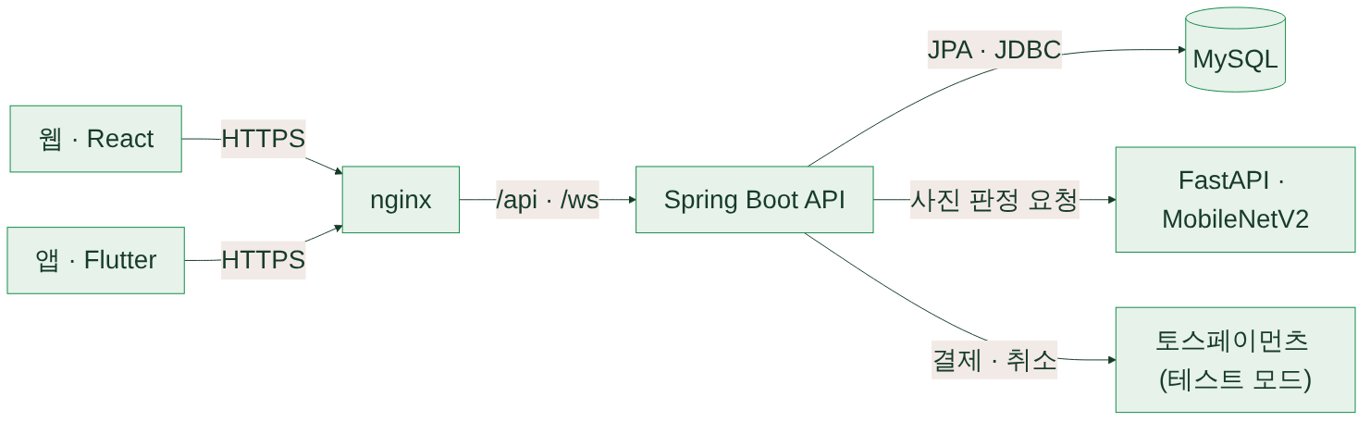
SYSTEM DESIGN
기술 스택 & 아키텍처
STACK
웹 · 앱 → nginx → Spring Boot ↔ MySQL / FastAPI / 토스페이먼츠
Frontend
React 19 + Vite
Mobile
Flutter (Dart) — 안드로이드 APK
Backend
Java 21 + Spring Boot 4, JPA/JDBC
Database
MySQL 8 (InnoDB, utf8mb4)
AI 서버를 따로 둔 이유: Java 에서 PyTorch 학습 모델을 직접 실행할 수 없어, 백엔드가 HTTP 로 호출 — 꺼져 있으면 AI 판정만 건너뜀
AI 서버
Python + FastAPI + PyTorch
SYSTEM DESIGN
06

Slide 7
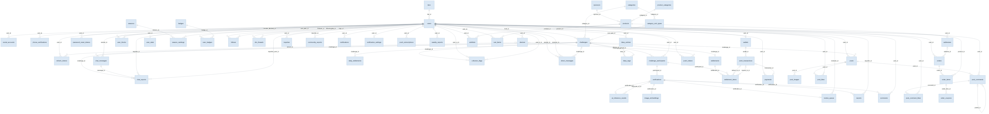
SYSTEM DESIGN
58개 테이블 · FK 89개
ERD 구조
10개 도메인으로 분리
58개 테이블 · 전체 관계도
계정 · 인증 · 티어
컬럼 없이 테이블 사이의 관계만 그린 구조도
users · social_accounts · devices
챌린지 코어
challenges · participants · chat
인증 · AI 검증
verifications · ai_inference_results
포인트 · 원장 · 정산
wallets · point_transactions · settlements
58
89
10
랭킹 · 시즌 · 부정행위
user_stats · seasons · collusion_flags
TABLES
FOREIGN KEYS
DOMAINS
소셜 · 배지 · 커뮤니티
follows · badges · posts · diary_entries
리텐션 · 마켓플레이스
notifications · products · orders
설계 원칙 — 포인트는 전부 BIGINT · 출금/환전 테이블 없음(폐쇄형 포인트 경제) · 카드 정보 비저장(PG 토큰만) · 삭제는 기본 RESTRICT
SYSTEM DESIGN
07

Slide 8
SYSTEM DESIGN
1/2 · 회원 · 챌린지 · 인증
테이블 정의서
테이블 | 컬럼명 | 데이터 타입 | 제약조건 | 설명
users | id | BIGINT | PK, AUTO_INCREMENT | 회원 번호
 | email | VARCHAR(255) | UNIQUE, NOT NULL | 로그인 ID
 | phone_hash | CHAR(64) | UNIQUE | 휴대폰 해시 — 계정당 1개(다중계정 방지)
 | tier_id | INT | FK, DEFAULT 1 | 신규 가입자는 최저 티어
 | status | ENUM(...) | NOT NULL, DEFAULT 'ACTIVE' | ACTIVE · SUSPENDED · WITHDRAWN
challenges | id | BIGINT | PK, AUTO_INCREMENT | 챌린지 번호
 | host_id | BIGINT | FK → users, NOT NULL | 개설자
 | mode | ENUM('FREE','BET') | NOT NULL | 무료 · 포인트 베팅
 | entry_fee | BIGINT | DEFAULT 0 | 참가비(예치 포인트)
 | invite_code | CHAR(8) | UNIQUE | 비공개 챌린지 초대 코드
verifications | id | BIGINT | PK, AUTO_INCREMENT | 인증 번호
 | participant_id | BIGINT | FK, NOT NULL | 챌린지 참가자
 | image_hash | CHAR(64) | NOT NULL | SHA-256 — 동일 사진 즉시 탐지
 | status | ENUM(...) | DEFAULT 'PENDING' | PENDING · APPROVED · REJECTED · IN_REVIEW
SYSTEM DESIGN
08

Slide 9
SYSTEM DESIGN
2/2 · 포인트 · 정산
테이블 정의서
테이블 | 컬럼명 | 데이터 타입 | 제약조건 | 설명
wallets | id | BIGINT | PK, AUTO_INCREMENT | 지갑 번호
 | balance | BIGINT | DEFAULT 0 | 잔액 캐시 — 진실은 point_transactions 합계
 | charged_balance | BIGINT | DEFAULT 0 | 충전분 — 쓰지 않은 만큼만 환불 가능
 | reward_balance | BIGINT | DEFAULT 0 | 보상분 — 상점 전용, 환불 · 현금화 불가
point_transactions | id | BIGINT | PK, AUTO_INCREMENT | 거래 번호 (INSERT-only)
 | type | ENUM(...) | NOT NULL | CHARGE · REFUND · REWARD · PURCHASE 등
 | amount | BIGINT | NOT NULL | 부호 있는 증감액
 | idempotency_key | VARCHAR(80) | UNIQUE | 같은 요청 재시도 시 이중 지급 방지
settlements | id | BIGINT | PK, AUTO_INCREMENT | 정산 번호
 | challenge_id | BIGINT | FK, UNIQUE | 챌린지당 정산 1회 — 중복 정산 불가
 | forfeited_pool | BIGINT | DEFAULT 0 | 실패자 몰수분(재분배 원천)
 | settled_at | DATETIME | NULLABLE | 매일 자정 cron 배치가 기록
SYSTEM DESIGN
09

Slide 10
CORE FEATURE
AI 인증 판정
MobileNetV2
8,747장
85.2%
전이학습 모델
학습 7,003 · 검증 1,744
검증 정확도
외부 AI API 없이, ImageNet 으로 학습된 MobileNetV2 를 직접 모은 사진으로 전이학습해 FastAPI 서버에서 추론 — 확신도에 따라 세 갈래로 나눠 바로 확정하지 않는다
결과 | 조건
바로 통과 | 챌린지 카테고리와 같은 라벨로 확신도 60% 이상
바로 거절 (다시 찍기) | 다른 라벨을 85% 이상 확신 / 카테고리 점수 30% 미만. 하루 5번을 넘으면 거절 대신 검토로
관리자 검토 | 그 사이의 애매한 사진, 또는 과거 인증 사진과 임베딩 코사인 유사도 0.985 이상(재사용 의심)
건너뜀 (AI 없이 인증) | AI 서버가 꺼져 있으면 AI 없이 인증을 받음 — 서비스가 AI 서버 상태에 묶이지 않도록
CORE FEATURE
10

Slide 11
CORE FEATURE
포인트 정산 흐름
01
02
03
04
자정 배치 집계
›
정산 1회 생성
›
행 잠금 · 멱등키
›
분리 지급
챌린지별 성공 · 실패를 매일 집계 (daily_settlements)
challenge_id UNIQUE — 배치가 두 번 돌아도 중복 정산 불가
트랜잭션 + SELECT…FOR UPDATE + idempotency_key 로 이중 지급 방지
원금은 charged, 보상은 reward 로 분리 지급(토스페이먼츠 테스트 모드)
같은 정산이 두 번 실행돼도 포인트는 정확히 한 번만 지급
CORE FEATURE
11

Slide 12
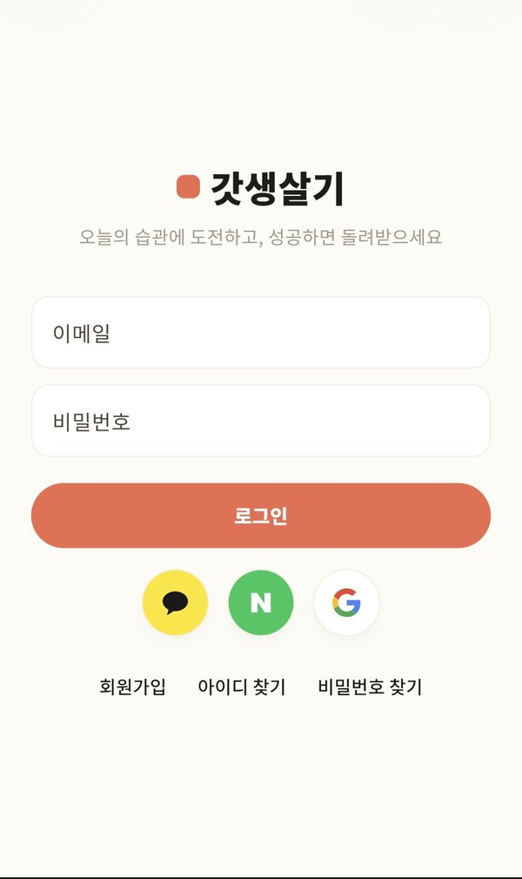
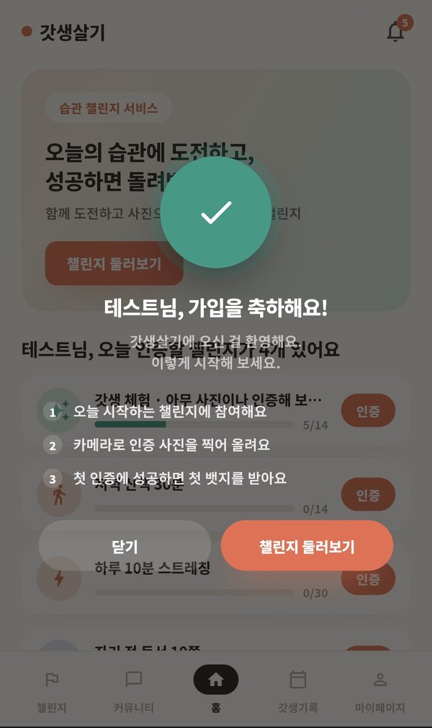
PROJECT RESULT
실제 배포 화면
로그인 & 가입 축하
이메일 · 소셜 로그인
이메일 가입 · JWT 로그인, 카카오 · 구글 · 네이버 소셜 로그인 지원
휴대폰 본인인증
번호를 암호화해 저장하고, 번호 하나당 계정 하나만 허용해 다중 계정을 막음
가입 직후 온보딩
오늘 시작하는 챌린지와 인증 방법을 바로 안내하는 가입 축하 화면
PROJECT RESULT
12

Slide 13
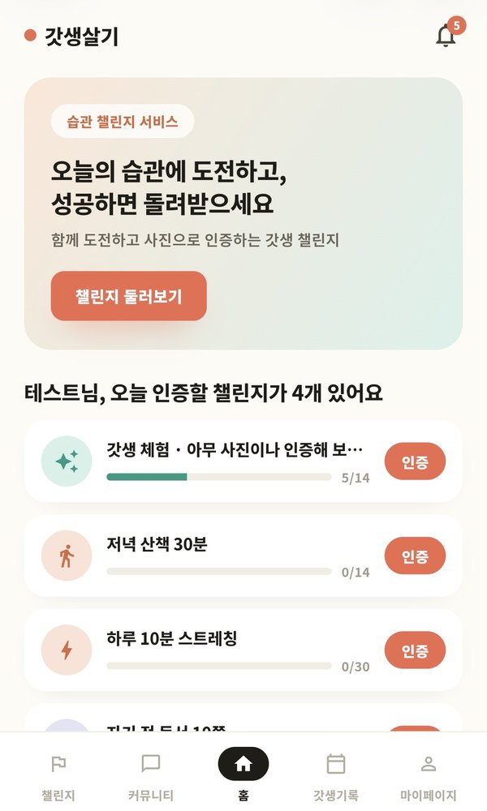
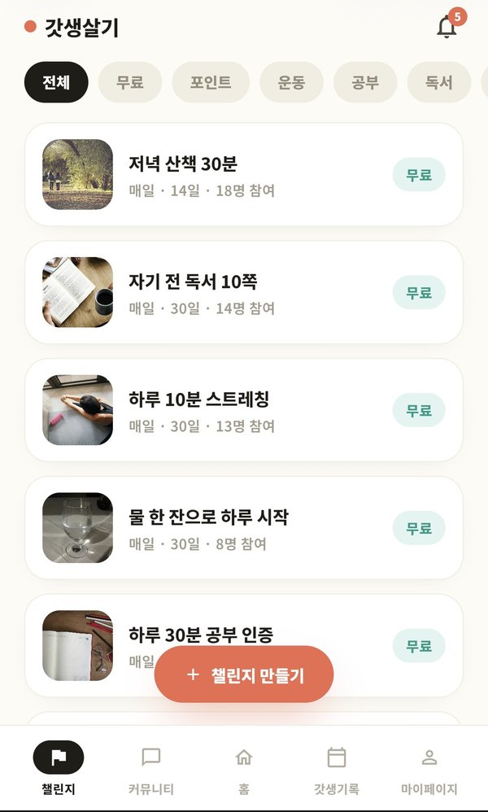
PROJECT RESULT
실제 배포 화면
홈 & 챌린지
오늘 인증할 챌린지 한눈에
홈에서 오늘 인증해야 할 챌린지와 진행 현황을 바로 확인
둘러보기 · 검색 · 정렬
전체 · 무료 · 포인트 · 운동 · 공부 · 독서 등 카테고리별 탐색
비공개 챌린지
초대 링크로만 참여하는 PRIVATE 챌린지, 개설 · 참여 흐름 지원
PROJECT RESULT
13

Slide 14
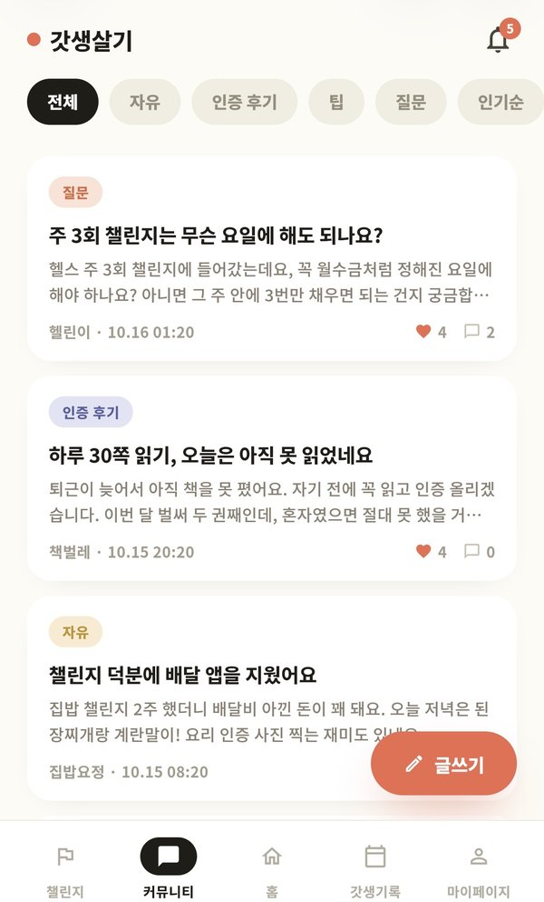
PROJECT RESULT
실제 배포 화면
커뮤니티 & 소셜
카테고리별 커뮤니티
전체 · 자유 · 인증 후기 · 팁 · 질문 · 인기 글 작성, 좋아요, 신고
챌린지 오픈채팅
챌린지별 실시간 오픈채팅으로 참가자끼리 소통
팔로우 · 1:1 메시지
팔로우 기반 관계와 1:1 메시지, 메시지 요청 관리
차단 기능
원치 않는 사용자를 차단해 커뮤니티 경험 보호
PROJECT RESULT
14

Slide 15
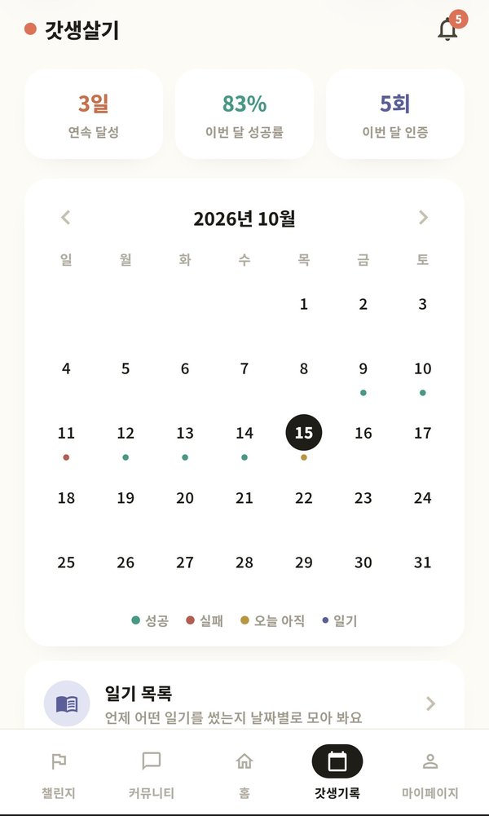
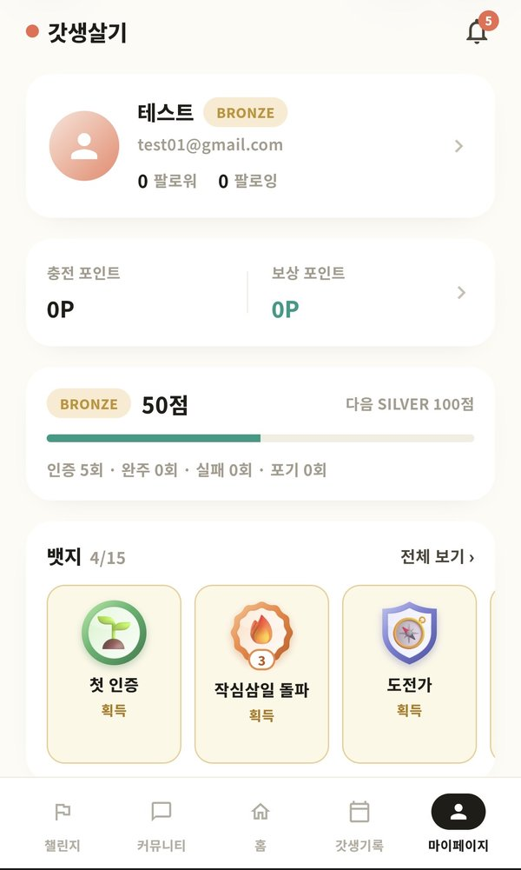
PROJECT RESULT
실제 배포 화면
갓생기록 & 마이페이지
성공 · 실패 캘린더
날짜를 누르면 그날의 미션 결과와 일기를 함께 확인
주간 회고 리포트
성공률 · 요일별 · 챌린지별 기록과 코칭 문구 제공
뱃지 & 티어
기록 기반 뱃지 15개와 관리자 뱃지, 착용 기능 · 티어 승급 · 강등
PROJECT RESULT
15

Slide 16
PROJECT RESULT
하나의 백엔드, 웹 + 앱
모바일 앱 (Flutter)
01
같은 서버, 같은 계정
웹(React)과 똑같은 Spring Boot API를 써서, 홈 · 챌린지 인증 · 오픈채팅 · 커뮤니티 · 랭킹 · 갓생기록 등 매일 쓰는 흐름을 폰에 담음
02
웹뷰로 이어지는 화면
충전 · 결제, 포인트 상점처럼 웹에만 있는 화면은 앱 안에서 웹 화면으로 연결 — 하단 탭 · 뒤로 가기 · 색을 앱과 동일하게 맞춤
03
자동 빌드 배포
main 브랜치에 합쳐질 때마다 GitHub Actions가 안드로이드 APK를 자동으로 다시 빌드해 Releases 로 배포
PROJECT RESULT
16

Slide 17
TROUBLESHOOTING
01 · 가용성
AI 서버 장애 격리
문제
인증 판정을 맡는 AI 서버(Python · FastAPI)가 꺼지거나 응답이 늦으면, 사용자가 사진 인증 자체를 올리지 못하는 상황이 생길 수 있음
해결
Spring Boot API · React 화면 · FastAPI AI 서버 · MySQL 로 역할을 분리하고, 백엔드가 HTTP 로 AI 서버를 호출하도록 구성. 연결 실패나 시간 초과는 "판정 불가"로 처리해 인증은 그대로 접수하고, 모델 파일이 없을 때는 오류 코드(503)로 바로 드러나게 하며, 애매한 판정은 관리자 검토 큐로 모음
결과
AI 서버 상태와 관계없이 핵심 기능(사진 인증)은 항상 동작 — 부가 기능 하나의 장애가 서비스 전체를 막지 않는 구조
TROUBLESHOOTING
17

Slide 18
TROUBLESHOOTING
02 · 데이터 정합성
포인트 이중 지급 방지
문제
사용자가 실제로 충전한 포인트를 거는 서비스라서, 같은 정산 배치가 두 번 실행되거나 요청이 동시에 들어오면 포인트가 중복 지급될 위험이 있음
해결
매일 자정 스케줄러가 챌린지 결과를 정산할 때, DB 트랜잭션 안에서 대상 행을 잠그고(SELECT … FOR UPDATE), 정산(challenge_id UNIQUE)과 거래(idempotency_key UNIQUE)마다 고유 키를 둬 이미 처리된 요청은 다시 처리하지 않도록 함
결과
같은 배치가 중복 실행돼도 포인트는 정확히 한 번만 지급 — 실제 돈이 걸린 서비스에서 "사용자가 믿고 쓸 수 있는가"를 지키는 핵심 장치
TROUBLESHOOTING
18

Slide 19
WRAP UP
프로젝트 소감
01
기획이 기능보다 먼저
사용자에게 오해받지 않는 서비스 구조를 고민하며, 기능을 많이 만드는 것보다 "어떻게 설계할지"가 먼저라는 것을 배움
02
안정성을 몸으로 체득
부가 기능(AI 서버) 장애가 핵심 기능을 막으면 안 된다는 것을 직접 설계하고 고치며 배움
03
지금 하고 있는 것
만드는 것보다 "왜 이렇게 만들었는지" 이해하는 게 더 중요하다는 걸 느껴, 기능별로 코드를 다시 읽으며 공부하는 중
WRAP UP
19

Slide 20
감사합니다
Questions & Answers
GitHub
github.com/nae442939-prog/GodLife
배포 주소
mygodlife.duckdns.org
개발 기록
velog.io/@tmdgml05/posts
조승희

